Slide 1

ฟิลเอฟเฟ็คทรานซิสเตอร์
Field – Effect Transistor (FET)
หน่วยที่ 5
คุณสมบัติเฟต
FET แบ่งตามโครงสร้างได้ 2 ชนิด
Junction Field – Effect Transistor ( JFET)
2.Metal- Oxide Semiconductor Field – Effect Transistor (MOSFET)
* Depletion MOSFET ( DMOSFET)
* Enhancrement MOSFET ( EMOSFET )

Slide 2
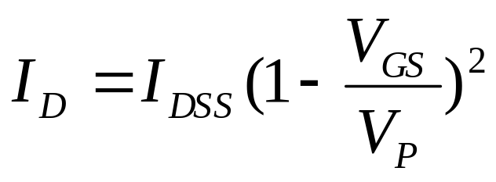
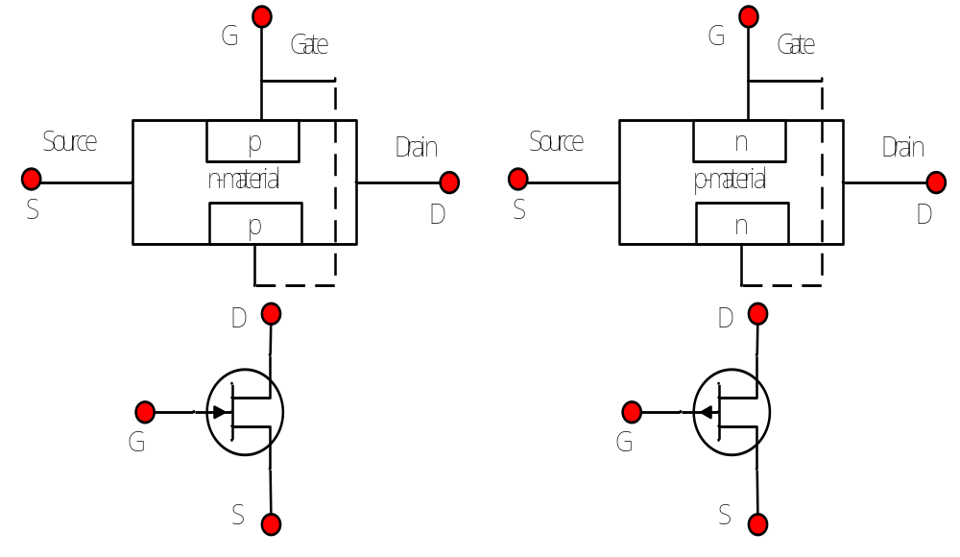
โครงสร้างและสัญลักษณ์ JFET
หน่วยที่ 5
คุณสมบัติเฟต
N-channel
P-channel

Slide 3
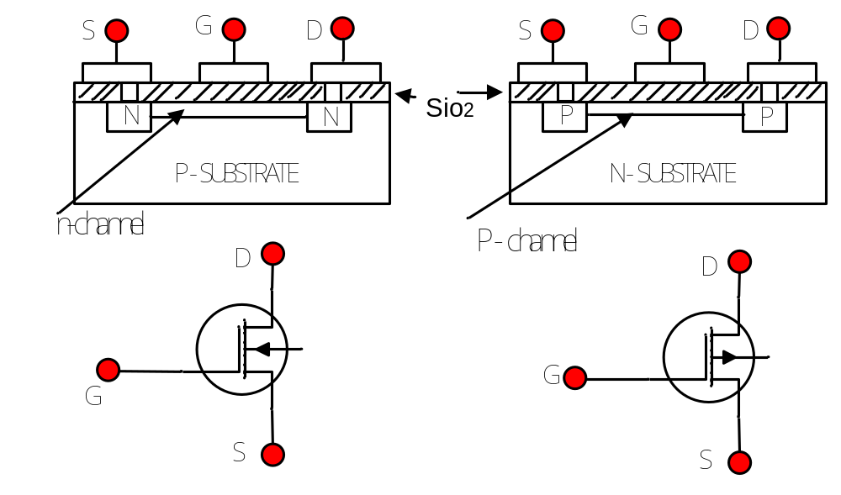
โครงสร้างและสัญลักษณ์ MOSFET
หน่วยที่ 5
คุณสมบัติเฟต
N-channel
P-channel

Slide 4
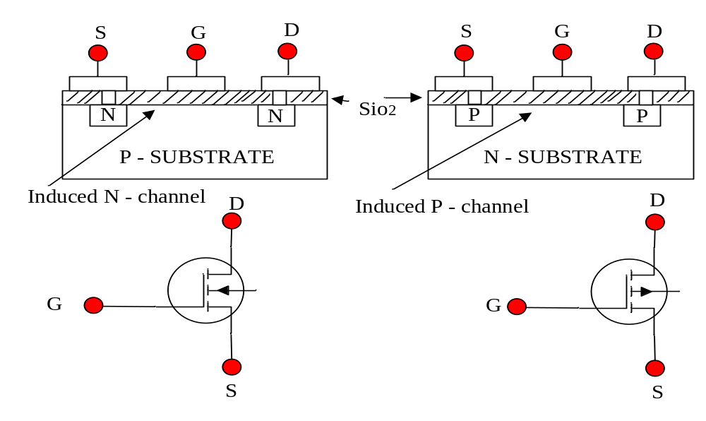
โครงสร้างและสัญลักษณ์ EMOSFET
หน่วยที่ 5
คุณสมบัติเฟต
I_{D} = K· ( V_{GS} - V_{T} )²
N-channel
P-channel

Slide 5
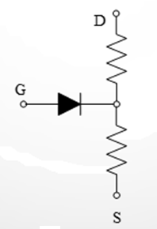
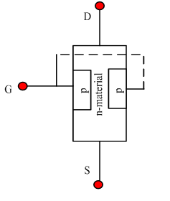
การวัดหาขาของJFET
หน่วยที่ 5
คุณสมบัติเฟต
N-channel
โครงสร้าง วงจรสมมูล

Slide 6
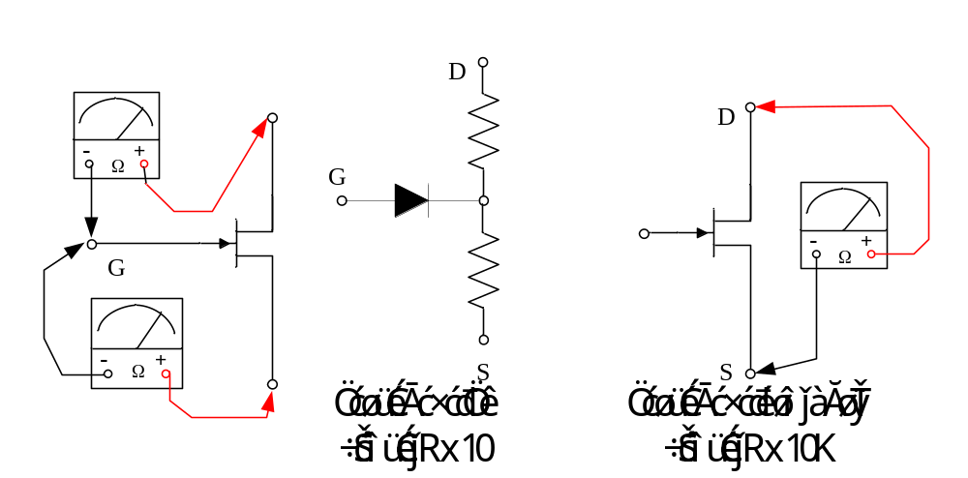
หน่วยที่ 5
การวัดหาขาของJFET คุณสมบัติเฟต
N-channel
หมายเหตุ ขั้วบวกของมิเตอร์จ่ายไฟลบ ขั้วลบของ
มิเตอร์จ่ายไฟบวก

Slide 7
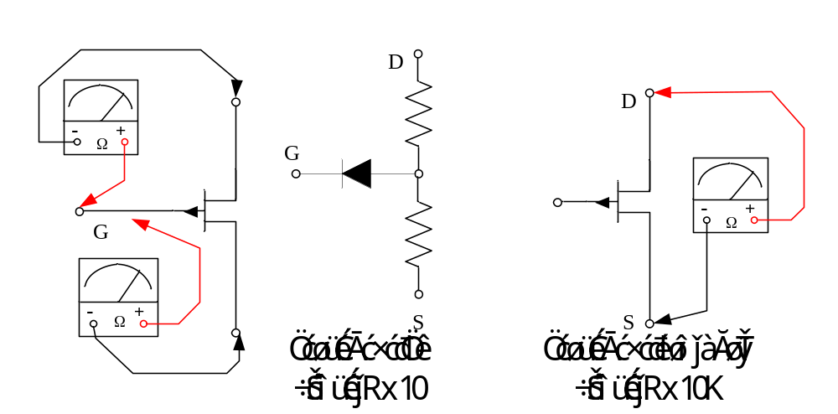
หน่วยที่ 5
การวัดหาขาของJFET คุณสมบัติเฟต
P-channel
หมายเหตุ ขั้วบวกของมิเตอร์จ่ายไฟลบ ขั้วลบของ
มิเตอร์จ่ายไฟบวก

Slide 8
การทำงานของ
JFET

Slide 9
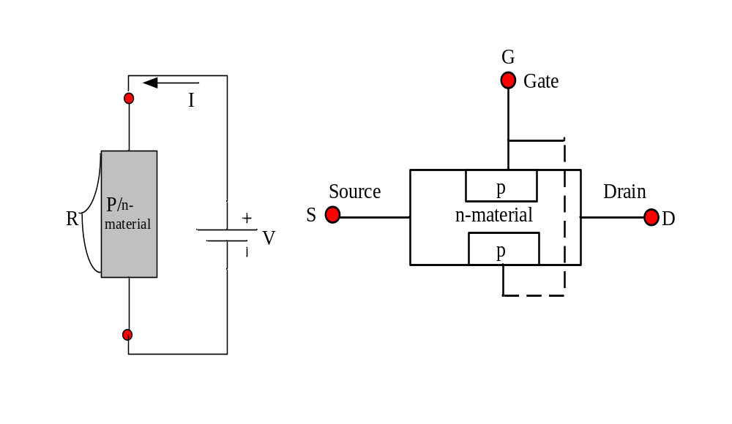
หน่วยที่ 5
คุณสมบัติเฟต
แนวคิด
สารกึ่งตัวนำก็เปรียบเหมือนตัวต้านทานหนึ่งตัว ที่เปลี่ยนค่าความต้านทานได้ เมื่อถูกควบคุมด้วยแรงดันไบอัสที่ขาเกต

Slide 10
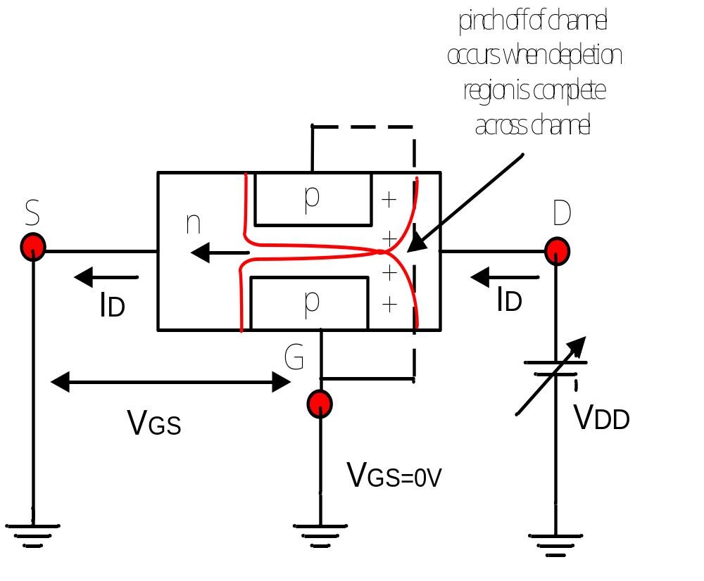
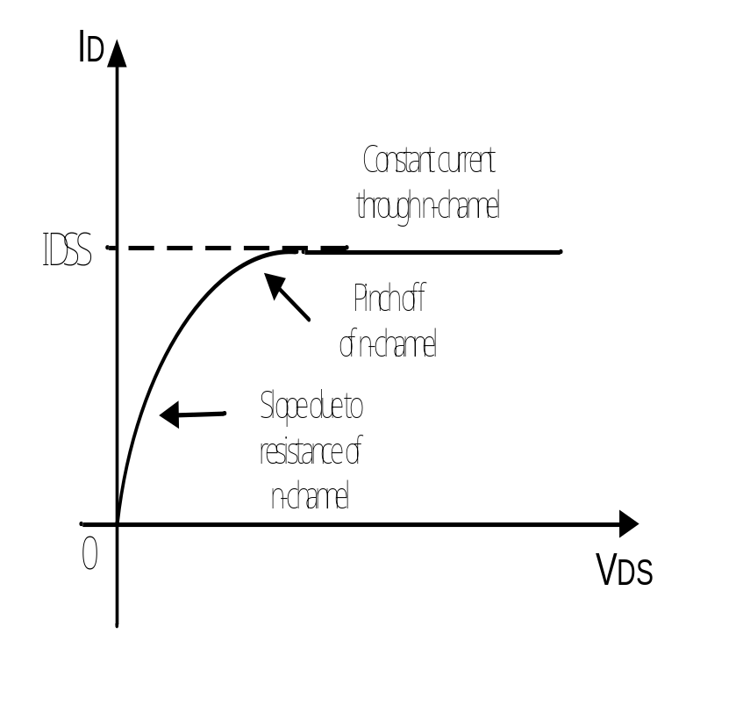
หน่วยที่ 5
การทำงานของ JFET คุณสมบัติเฟต
กรณี V_{GS} = 0
แรงดันไบอัสที่ขาเกตต้องเป็นไบอัสกลับเท่านั้น

Slide 11
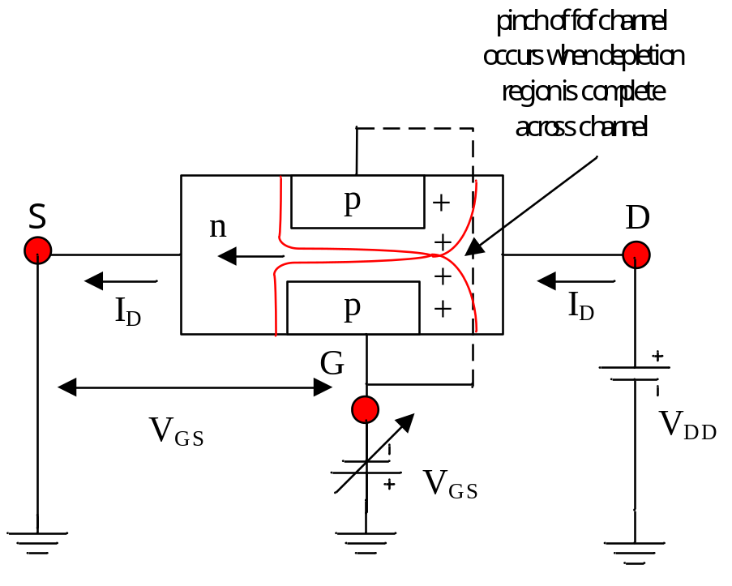
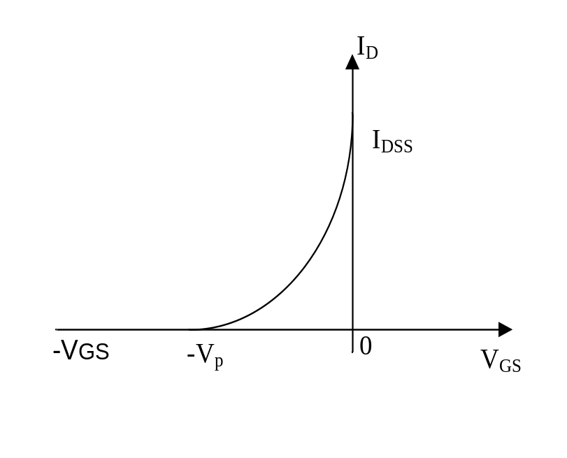
หน่วยที่ 5
การทำงานของ JFET คุณสมบัติเฟต
กรณีควบคุมแรงดันที่ V_{GS} โดยตรง

Slide 12
หน่วยที่ 5
การทำงานของ JFET คุณสมบัติเฟต
สรุป การจัดไบอัสของเจเฟท
แรงดันไบอัสที่ขาเกตต้องเป็นไบอัสกลับ
- N-channel แรงดันV_{GS} เป็นลบ
- P-channel แรงดันV_{GS} เป็นบวก
2. ถ้าแรงดัน V_{GS} = 0 กระแส ID = I_{DSS} (กระแสสูงสุด)
3. ถ้าแรงดัน V_{GS} = Vp กระแส ID = 0

Slide 13
การทำงานของ DMOSFET

Slide 14
หน่วยที่ 5
การทำงานของ MOSFET คุณสมบัติเฟต
DMOSFET
N-channel
P-channel

Slide 15
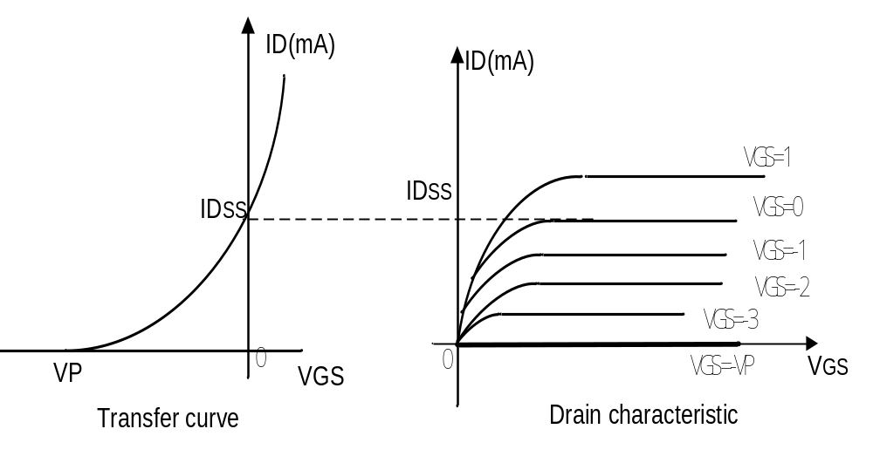
หน่วยที่ 5
การทำงานของ MOSFET คุณสมบัติเฟต
ชนิด N – channel
แรงดันที่ขาเกตจะต้องได้แรงดันไฟลบ

Slide 16
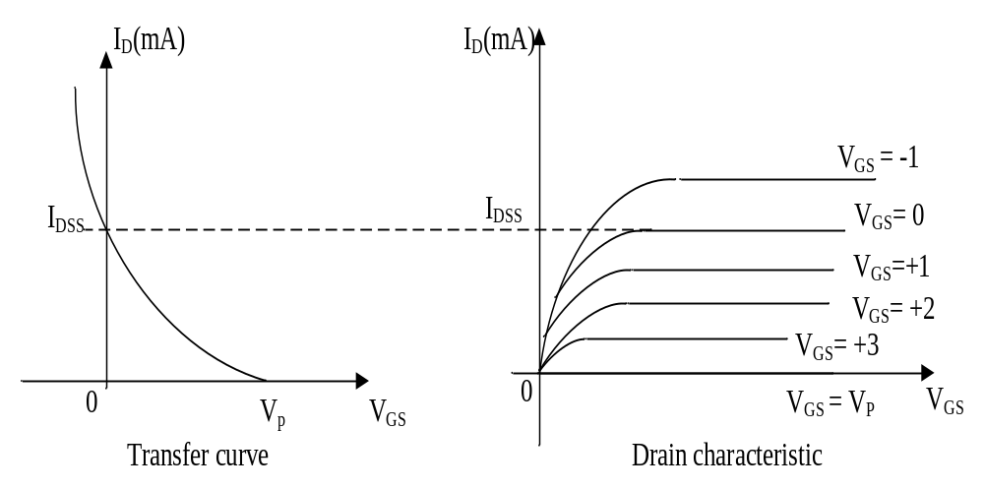
หน่วยที่ 5
การทำงานของ MOSFET คุณสมบัติเฟต
ชนิด P – channel
แรงดันที่ขาเกตจะต้องได้แรงดันไฟบวก

Slide 17
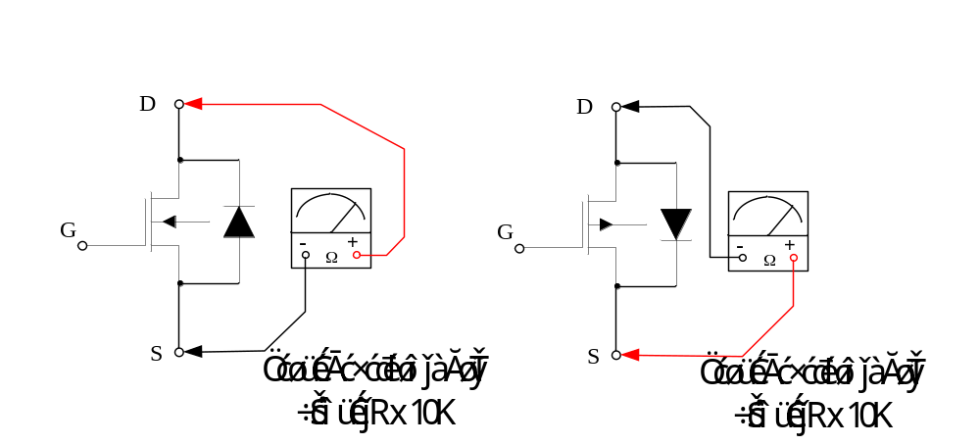
หน่วยที่ 5
การวัดหาขาของ MOSFET คุณสมบัติเฟต
N-channel
P-channel
หมายเหตุ ขั้วบวกของมิเตอร์จ่ายไฟลบ
ขั้วลบของมิเตอร์จ่ายไฟบวก

Slide 18
การทำงานของ EMOSFET

Slide 19
หน่วยที่ 5
การทำงานของ EMOSFET คุณสมบัติเฟต
N-channel
P-channel

Slide 20
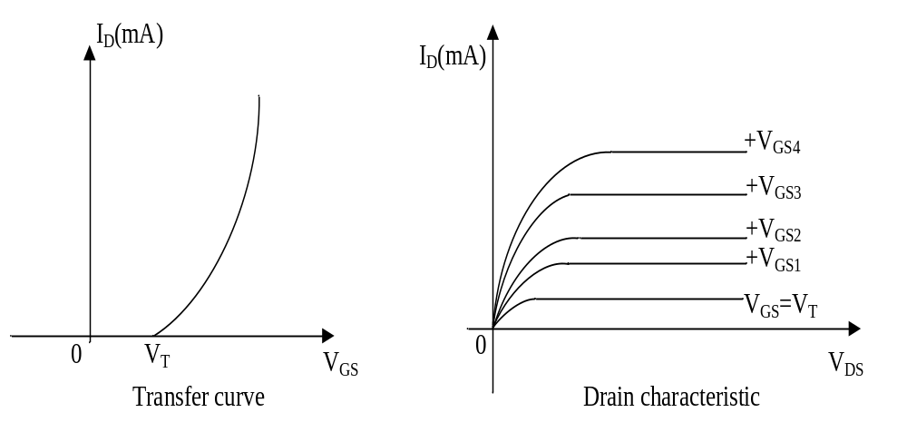
หน่วยที่ 5
การทำงานของ EMOSFET คุณสมบัติเฟต
ชนิด N – channel
แรงดันที่ขาเกตจะต้องได้แรงดันไฟบวก

Slide 21
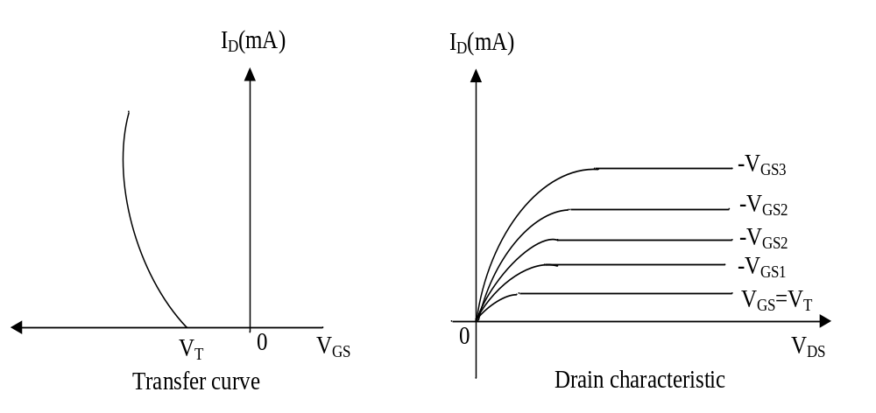
หน่วยที่ 5
การทำงานของ EMOSFET คุณสมบัติเฟต
ชนิด P – channel
แรงดันที่ขาเกตจะต้องได้แรงดันไฟลบ

Slide 22

หน่วยที่ 5
การวัดหาขาของ EMosFET คุณสมบัติเฟต
N-channel
P-channel
หมายเหตุ ขั้วบวกของมิเตอร์จ่ายไฟลบ
ขั้วลบของมิเตอร์จ่ายไฟบวก

